Slide 1
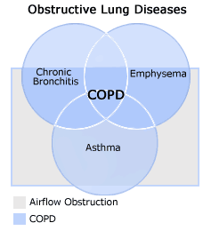
Χρoνία αποφρακτική πνευμονοπάθεια (ΧΑΠ) Εμφύσημα/Χρονία Βρογχίτιδα
ΒΛ.ΣΠ. ΠΟΛΥΧΡΟΝΟΠΟΥΛΟΣ
Εκτοετείς Παν/μίου Αθηνών
Απόφραξη αεραγωγών
Χρoνία βρογχίτιδα
Εμφύσημα
Απόφραξη αεραγωγών: μπορεί μερικώς αναστρέψιμη

Slide 2
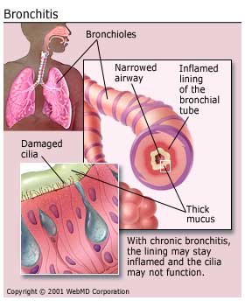
Χρονία βρογχίτιδα
Βασικό παθολογοανατομικό στοιχείο: Φλεγμονή αεραγωγών, πάχυνση βλεννογόνου, υπερέκκριση βλέννας-

Slide 3
Εμφύσημα
Παθολογοανατομική διάγνωση
Διεύρυνση αεροχώρων περιφερικά τελικών βρογχιολίων, καταστροφή τοιχώματος χωρίς ίνωση
ΠΑΘΟΦΥΣΙΟΛΟΓΙΑ--
Ελάττωση ελαστικής επαναφοράς
Απώλεια ελξης στο τοίχωμα των αεραγωγών,από το κατεστραμμένο πνευμ.παρέγχυμα

Slide 4
ΧΑΠ
ΠΑΘΟΦΥΣΙΟΛΟΓΙΑ:ανομοιότιμη προσβολή
Στένωση αεραγωγού----αύξηση αντιστάσεων-
Δυσκολία αποβολής αέρα στην εκπνοή-
Πρώιμη σύγκλειση αεραγωγού—Παγίδευση αέρα-
Επόμενη εισπνοή:Οταν άλλες μονάδες εισπνέουν, άλλες ακόμα εκπνέουν(και διαχέουν μέσω επικοινωνιών, κακής ποιότητας αέρα, στις πρώτες:Διαταραχή στη σχέση V/Q: υποξαιμία) –
Επόμενη εισπνοή:( Παγίδευση αέρα)-
Εναρξη από υψηλότερο όγκο/αύξηση έργου αναπνοής-δύσπνοια

Slide 5
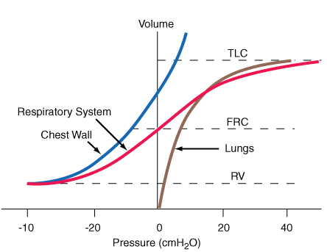

Slide 6
ΧΑΠ Επιδημιολογία
ΗΠΑ: 10.000.000 ασθενείς με ΧΑΠ (ΧΒ>Ε)
Τετάρτη πιο συχνή αιτία θανάτου >65 έτη
Συχνότητα, επιπολασμός, θνητότητα: αυξάνονται με ηλικία

Slide 7
ΧΑΠ Προδιαθετικοί παράγοντες
Κάπνισμα: αιτία σε >90% περιπτώσεων
Ελλειψη αναστολέα α1 πρωτεάσης
Χρόνια έκθεση σε σκόνες (π.χ, βάμβακος) ή χημικά αέρια

Slide 8
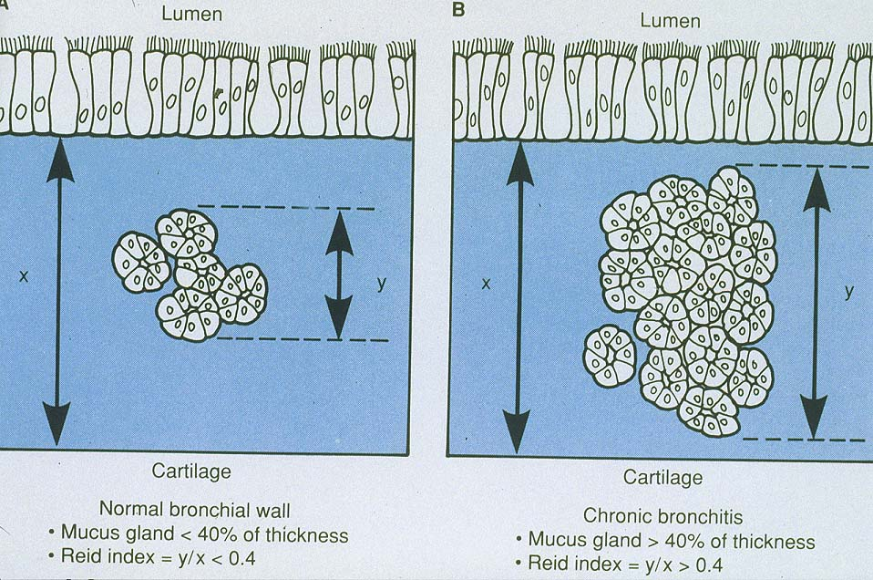

Slide 9
ΧΑΠ: ΔΙΑΓΝΩΣΗ—ΣΤΟ ΙΑΤΡΕΙΟ
1:Ιστορικό: >45 ετών, καπνιστής(>97%)-
Βήχας: Συχνότερος στον φαινότυπο χρ.βρογχίτιδας+απόχρεμψη
Δύσπνοια : Συχνότερη στον Εμφυσηματικό-
Συχνά ΔΕΝ αναφέρεται ως δύσπνοια, ΑΛΛΑ: φούσκωμα, πλάκωμα στο στήθος, θωρακικός πόνος—
Συχνά την αρνείται ο ασθενής--Ερώτηση: Στις καθημερινές ασχολίες+ανήφορο, πώς πηγαίνατε σήμερα//προ 2 ετίας;
Συρίττουσα αναπνοή: Συχνότερη στον Χρόνιο Βρογχιτιδικό-
Θωρακικός πόνος: ΔΕΝ αποτελεί σύμπτωμα ΧΑΠ-
αλλά στεφ.νόσου—ΟΜΩΣ: Αίτιο θανάτου στο 40% ΧΑΠ: στεφαν.ν.

Slide 10
ΧΑΠ: ΔΙΑΓΝΩΣΗ—ΣΤΟ ΙΑΤΡΕΙΟ
ΠΡΟΣΟΧΗ ΣΤΗΝ ΑΙΜΟΠΤΥΣΗ:
Δεν αποτελεί βασικό σύμπτωμα της ΧΑΠ-
ΟΜΩΣ:
1:Συχνά παρατηρείται (λοίμωξη,συνύπαρξη καρδ.ανεπ,Ca)
2: Δεν αναφέρεται, ή υποαξιολογείται από
τον ασθενή---ΝΑ ΕΡΩΤΑΤΑΙ ΑΠΟ ΤΟΝ ΙΑΤΡΟ
3: Λόγος για περαιτέρω έλεγχο: Α/Α(F/P)--CT

Slide 11
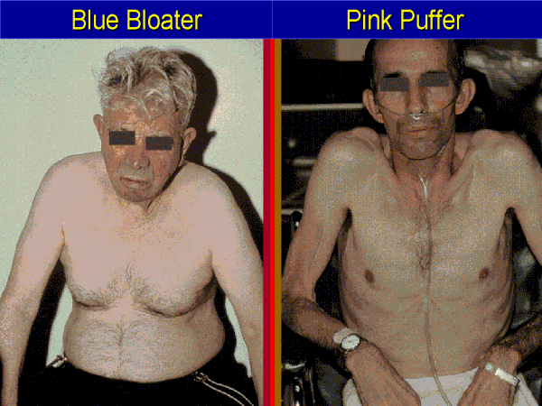
Φαινότυποι ΧΑΠ:Καθ’υπεροχήν Χρόνιος
Βρογχιτιδικός------- Καθ’υπεροχήν Εμφυσηματικός

Slide 12
UPDATED 2014

Slide 13
Figure 1.1. Mechanisms Underlying Airflow Limitation in COPD
Small airways disease
Airways inflammation
Airway fibrosis; luminal plugs
Increased airway resistance
Parenchymal destruction
Loss of alveolar attachments
Decrease of elastic recoil
AIRFLOW LIMITATION

Slide 14
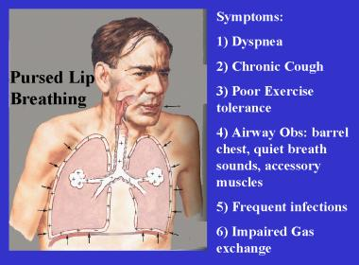
Emphysema Clinical manifestations

Slide 15
ΧΑΠ--Κλινικά Ευρήματα
Τρόπος ομιλίας-τρόπος που κάθεται
Καρδιακή εξέταση:Ταχυκαρδία,αρρυθμίες Ακρόαση καρδιάς: Υποξιφοειδής(Εμφύσημα)
Επισκόπηση:Kυάνωση,λάμπον όμμα ,
ομιλία, βάδιση
Επίκρουση: Υπερσαφής πνευμονικός ήχος
ΑΚΡΟΑΣΗ:
1: Μην αρχίζετε από αυτή
2: Εφαρμόστε καλά τη μεμβράνη στο θώρακα-
3. ΝΑ ΑΚΡΟΑΣΘΕΙΤΕ
ΚΑΙ ΤΗΝ ΕΙΣΠΝΟΗ ΑΛΛΑ ΚΑΙ ΤΗΝ ΕΚΠΝΟΗ

Slide 16
ΧΑΠ--Κλινικα Ευρήματα
ΑΚΡΟΑΣΗ: Συρίττοντες---Ρεγχάζοντες---
Μείωση αναπνευστικού ψιθ/τος
ΑΠΟΦΥΓΕΤΕ ΤΟΥΣ ΟΡΟΥΣ:
Μουσικοί/μη μουσικοί:Αποτελούν ασαφή Ελληνική Πρωτοτυπία
Μπορεί να ακροώνται και υγροί(συνύπαρξη ΧΑΠ με λοίμωξη, καρδιακή κάμψη, βρογχιεκτασίες), ή τρίζοντες(ουλώδεις και ρικνωτικές αλλοιώσεις-Πνευμ.ίνωση),
ή ήχος τριβής---

Slide 17
ΧΑΠ--Κλινικά Ευρήματα
ΠΡΟΣΟΧΗ:
1: Οι ρεγχάζοντες/ συρίττοντες,
ΣΥΧΝΑ ΕΠΙΣΚΙΑΖΟΥΝ ΤΟΥΣ ΑΛΛΟΥΣ ΗΧΟΥΣ—
2: ΤΑΧΥΠΝΟΙΑ, ΑΔΥΝΑΜΙΑ ΟΜΙΛΙΑΣ:
Μη στηρίζεστε στην <<αρνητική>> ακρόαση—Σημαίνουν αναπν.ανεπάρκεια
3: Πυώδη πτύελα, CRP, Λευκά :
Πιθανόν λοιμώδης παρόξυνση ΧΑΠ-ΜΗΝ στηρίζεσθε σε <<αρνητική>>ακρόαση και σε αρνητική Α/α

Slide 18
Κλινική εκτίμηση της σοβαρότητας του ασθενούς με ΧΑΠ στο Ιατρείο- 1-Τρόπος Ομιλίας,2- τρόπος βάδισης- -3-ταχύπνοια, 4-ταχυκαρδία,5- ακρόαση θώρακα, πυώδη πτύελα Μπορεί και να αρνείται την δύσπνοια- ΑΠΛΑ ΠΑΡΑΚΟΛΟΥΘΗΣΤΕ ΤΟΝ ΠΩΣ ΒΑΔΙΖΕΙ—Sao2

Slide 19
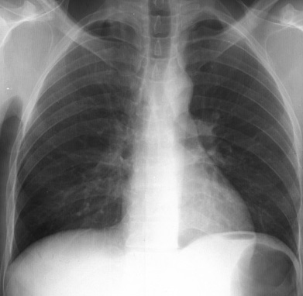
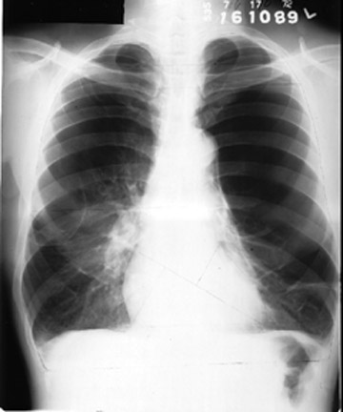

Slide 20
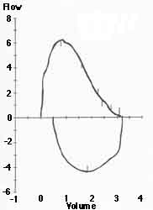
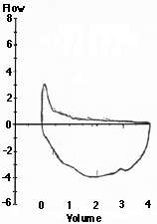
XAΠ----Καμπύλη ροής-όγκου

Slide 21
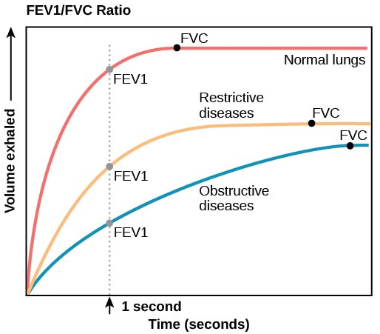
XAΠ----Καμπύλη όγκου/χρόνου: ΣΠΙΡΟΜΕΤΡΗΣΗ

Slide 22
Table 2.5. Classification of Severity of Airflow Limitation in COPD (Based on Post-Bronchodialtor FEV₁)
In patients with FEV₁/FVC < 0.70:
GOLD 1: Mild FEV₁ ≥ 80% predicted
GOLD 2: Moderate 50% ≤ FEV₁ < 80% predicted
GOLD 3: Severe 30% ≤ FEV₁ < 50% predicted
GOLD 4: Very Severe FEV₁ < 30% predicted

Slide 23
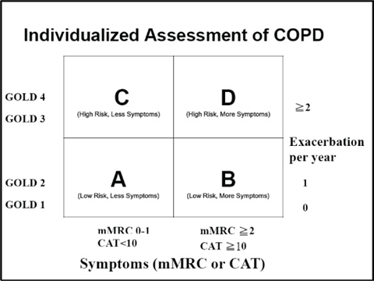

Slide 24
Table 2.7. COPD and its Differential Diagnoses
Diagnosis | Suggestive Features
COPD | Onset in mid-life. Symptoms slowly progressive. History of tobacco smoking or exposure to other types of smoke.
Asthma | Onset early in life (often childhood). Symptoms vary widely from day to day. Symptoms worse at night/early morning. Allergy, rhinitis and/or eczema also present. Family history of asthma.
Congestive Heart Failure | Chest X-ray shows dilated heart, pulmonary edema. Pulmonary function tests indicate volume restriction, not airflow limitation
Bronchiectasis | Large volumes of purulent sputum. Commonly associated with bacterial infection. Chest X-ray/CT shows bronchial dilation, bronchial wall thickening.
Tuberculosis | Onset all ages. Chest X-ray shows lung infiltrate. Microbiological confirmation. High local prevalence of tuberculosis.
Obliterative Bronchiolitis | Onset at younger age, nonsmokers. May have history of rheumatoid arthritis or acute fume exposure. Seen after lung or bone marrow transplantation. CT on expiration shows hypodense areas.
Diffuse Panbronchiolitis | Predominantly seen in patients of Asian descent. Most patients are male and nonsmokers. Almost all have chronic sinusitis. Chest X-ray and HRCT show diffuse small centrilobular nodular opacities and hyperinflation.
These features tend to be characteristic of the respective diseases but are not mandatory. For example, a person who has never smoked may develop COPD (especially in the developing world where other risk factors may be more important than cigarette smoking); asthma may develop in adult and even in elderly patients.

Slide 25
Στόχοι θεραπείας ασθενών με ΧΑΠ- GOLD
Ανακούφιση συμπτωμάτων
Βελτίωση ικανότητας ασκήσεως
Αποφυγή παροξύνσεων-αντιμετώπιση
Πρόληψη εξέλιξης νόσου
Mείωση θνησιμότητας -

Slide 26
Table 4.4. Initial Pharmacologic Management of COPD*
Patient Group | Recommended First Choice | Alternative Choice | Other Possible Treatments**
A | Short-acting anticholinergic prn or Short-acting beta₂-agonist prn | Long-acting anticholinergic or Long-acting beta₂-agonist or Short-acting beta₂-agonist and short-acting anticholinergic | Theophylline
B | Long-acting anticholinergic or Long-acting beta₂-agonist | Long-acting anticholinergic and long-acting beta₂-agonist | Short-acting beta₂-agonis and/or Short-acting anticholinergic Theophylline
C | Inhaled corticosteroid + long-acting beta₂-agonist or Long-acting anticholinergic | Long-acting anticholinergic and long-acting beta₂-agonist or Long-acting anticholinergic and phosphodiesterase-4 inhibitor or Long-acting beta₂-agonist and phosphodiesterase-4 inhibitor | Short-acting beta₂-agonis and/or Short-acting anticholinergic Theophylline
D | Inhaled corticosteroid + long-acting beta₂-agonist and/or Long-acting anticholinergic | Inhaled corticosteroid + long-acting beta₂-agonist and long-acting anticholinergic or Inhaled corticosteroid + long-acting beta₂-agonist and phosphodiesterase-4 inhibitor or Long-acting anticholinergic and long-acting beta₂-agonist or Long-acting anticholinergic and phosphodiesterase-4 inhibitor | Carbocysteine Short-acting beta₂-agonis and/or Short-acting anticholinergic Theophylline
* Medications in each box are mentioned in alphabetical order, and therefore are not necessarily in order of preference ** Medications in this column can be used alone or in combination with other options in the Recommended First Choice and Alternative Choice columns

Slide 27
ΑΝΤΙΜΕΤΩΠΙΣΗ ΤΗΣ ΧΑΠ ΣΤΟ ΝΟΣΟΚΟΜΕΙΟ
----ΠΑΡΟΞΥΝΣΗ ΧΑΠ—ΕΝΤΟΝΗ ΔΥΣΠΝΟΙΑ--
1^{η} Κίνηση: Είναι όντως παρόξυνση ΧΑΠ;
Εκτίμηση ζωτικών σημείων-πρόχειρο ιστορικό
Aιφνίδια:απώλεια αισθήσεων,δύσπνοια,θωρ.πόνος;
MAΛΛΟΝ ΔΕΝ ΕΙΝΑΙ ΠΑΡΟΞΥΝΣΗ ΧΑΠ—
2^{Η} Κίνηση: Αέρια αίμ, ΗΚΓ(ECHO), A/α θώρ, Πλήρες βιοχ.-Γεν.αίματος, CRP, Γεν.ούρων—
3^{Η} Κίνηση:—Μαζί με 2^{η}: Ανάνηψη-Εάν απαιτείται-
Ο2(μάσκα 31-35%)έως να έλθουν τα αέρια αίματος
Βρογχοδιαστολή(εισπν.ιπρατρόπιο)+_ β2 διεγ-
Παροχέτευση εκκρίσεων-IV κορτιζόνη 25mg
ΔΙΑΣΩΛΗΝΩΣΗ, Ή Μη επεμβ.μηχαν.αερισμός

Slide 28
ΕΚΤΙΜΗΣΗ ΠΑΡΟΞΥΝΣΗΣ ΧΑΠ
Σοβαρότητα της ΧΑΠ με βάση προηγούμενο ιστορικό-σπιρομετρήσεις-
Χρονική διάρκεια συμπτωμάτων-Κριτήρια Antoninsen: Αύξηση απόχρεμψης,ποιότητα ,ποσότητα—δύσπνοιας—Α/α θώρακα, CRP, Γεν.αίμ, Αέρια αίματος, ΗΚΓ,ΕCHO, καρδιακά ένζυμα
Αριθμός προηγουμένων επεισοδίων + Νοσοκομειακές Νοσηλείες-
ΣΥΝΟΣΗΡΟΤΗΤΕΣ –ΙΔΙΩΣ ΚΑΡΔΙΑΚΗ ΑΝΕΠ—
ΧΑΠ--ΙΣΧΑΙΜΙΑ:ΚΑΙ ΟΙ ΔΥΟ :ΧΡΟΝΙΑ ΦΛΕΓΜΟΝΗ
Λαμβανόμενη αγωγή--ΧΟΡΗΓΗΘΗΚΕ ΠΟΤΕ ΕΠΕΜΒΑΤΙΚΟΣ Ή ΜΗ ΕΠΕΜΒ.ΑΕP;

Slide 29
ΕΚΤΙΜΗΣΗ ΣΟΒΑΡΟΤΗΤΑΣ ΠΑΡΟΞΥΣΜΟΥ ΧΑΠ ΠΡΟΣΟΧΗ: ΔΕΝ ΑΠΟΤΕΛΟΥΝ ΣΗΜΕΙΑ ΕΙΔΙΚΑ ΜΟΝΟΝ ΓΙΑ ΤΗΝ ΧΑΠ:ΑΠΑΝΤΩΝΤΑΙ ΣΕ ΚΆΘΕ ΑΝΑΠΝ.ΑΝΕΠΑΡΚΕΙΑ (ΧΑΠ, ΑΣΘΜΑ, ΚΑΡΔΙΑΚΗ ΑΝΕΠΑΡΚΕΙΑ, κ.λ.π.)
ΧΡΗΣΗ ΒΟΗΘΗΤΙΚΩΝ ΕΙΣΠΝΕΥΣΤΙΚΩΝ ΜΥΩΝ
Παράδοξη κινητικότητα θωρ.τοιχώματος
Κυάνωση
Περιφερικό οίδημα
Αιμοδυναμική αστάθεια
Επιδείνωση διανοητικής κατάστασης

Slide 30
ΛΟΓΟΙ ΕΙΣΑΓΩΓΗΣ ΣΤΟ ΝΟΣΟΚΟΜΕΙΟ
Σημαντική επιδείνωση δύσπνοιας
Σοβαρή (κατά GOLD) ΧΑΠ
Εγκατάσταση οιδήματος, κυάνωσης
Αδυναμία ανταπόκρισης στην ήδη εφαρμοζόμενη αγωγή
Παρουσία σημαντικών συνοσηροτήτων
Συχνοί παροξυσμοί
Μεγάλη ηλικία
Αδυναμία περίθαλψης στο σπίτι
* Local resources need to be considered

Slide 31
PAo2: PIO2-Paco2/R:
21%(760-47)-40/0.8=150-50=100
Sao2: 90% - 98%: 8% μεταβολή
Pao2: 60mm-95mm: 35mm μεταβολή
ΣΧΕΔΟΝ ΦΥΣΙΟΛΟΓΙΚΗ Sao2 (93-96)
ΔΕΝ ΣΗΜΑΙΝΕΙ ΦΥΣΙΟΛΟΓΙΚΗ Pao2
<<Φυσιολογική>>Pao2: 78mmHg →
Προσέξτε την Paco2: Εάν: 24 mmHg
PAo2 = 120 → PA-ao2 = 42 (φυσιολογικά έως 15)

Slide 32
KΛΙΝΙΚΑ ΜΗΝΥΜΑΤΑ ΓΙΑ ΤΗΝ ΧΑΠ
Σωστή διάγνωση: Μακροχρόνιος καπνιστής, βήχας, απόχρεμψη, συμβατή σπιρομέτρηση-
Σωστήκλινική εκτίμηση:προσοχή στη ακρόαση παχυσάρκων-
Εμφαση και στις δύο φάσεις της αναπνοής(εισπνοή/εκπνοή)
3. Σωστή λήψη εισπνεομένων φαρμάκων:ΔΕΝ είναι Οξυγόνο-
4.Σωστή και συνεχής λήψη Ο2(όπου απαιτείται)-
5.Εγκαιρη πρόληψη και αντιμετώπιση παροξύνσεων-

